Slide 1
Application Web – Backoffice Dashboard:
TechStore
Réalisé par : Aglagal Meryem
Ammar Soundouss
Fikri Hiba
Encadré par: Prof,Khadija Tlemçani

Slide 2
Contexte et objectif du projet:
Développement d’une application Web de type Backoffice
Gestion de données et visualisation de statistiques
Application réalisée en HTML, CSS et JavaScript Vanilla
Objectif principal :
créer une application professionnelle
manipuler le DOM
implémenter un CRUD complet
intégrer une API externe

Slide 3
Technologies utilisées
HTML5 : structure des pages
CSS3 : design et mise en forme
JavaScript Vanilla : logique métier
LocalStorage : persistance des données
Chart.js : graphiques statistiques
FontAwesome : icônes
FakeStoreAPI : données externes

Slide 4
Architecture de l’application (SPA)
Application Single Page Application (SPA)
Une seule page HTML
Navigation par sidebar
Sections affichées dynamiquement :
  Dashboard
  Module Produits
  Module Catégories
Interface inspirée des backoffices professionnels

Slide 5
Module 1 : Produits (CRUD complet)
Fonctionnalités principales :
Ajouter un produit
Afficher la liste des produits
Recherche par nom
Filtrage par catégorie
Tri par nom et par prix
Modifier un produit
Supprimer avec confirmation
Sauvegarde automatique (LocalStorage)

Slide 6
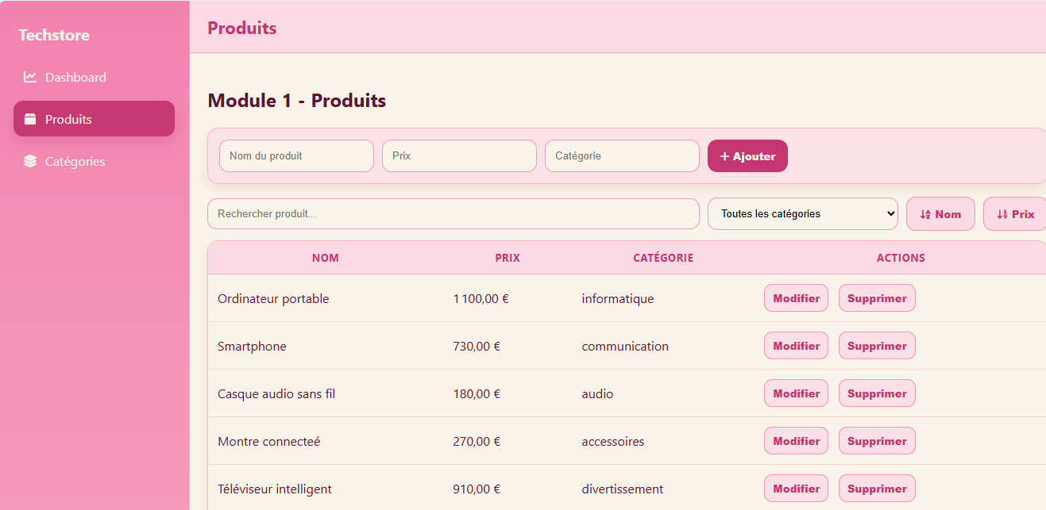
Produits:

Slide 7
Module 2 : Catégories
Fonctionnalités :
Ajouter une catégorie
Affichage de la liste des catégories
Suppression d’une catégorie

Slide 8
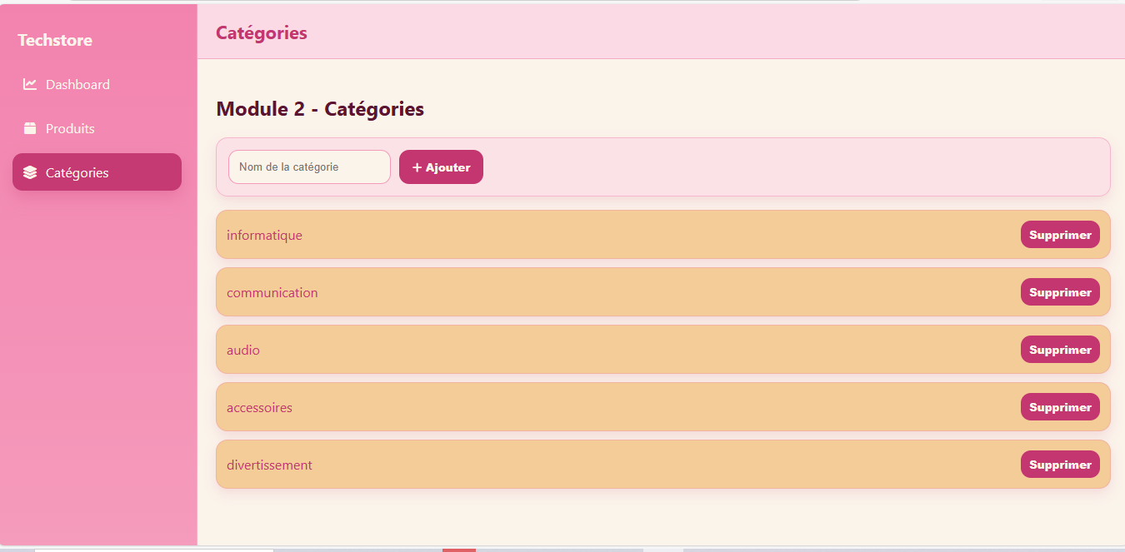
Catégories

Slide 9
Dashboard, KPI et API
Dashboard :
Total des produits
Total des catégories
Valeur totale du stock
Graphique :
Produits par catégorie (Chart.js)
API externe :
FakeStoreAPI via fetch()
Données JSON
Mise à jour automatique des KPI et graphiques

Slide 10
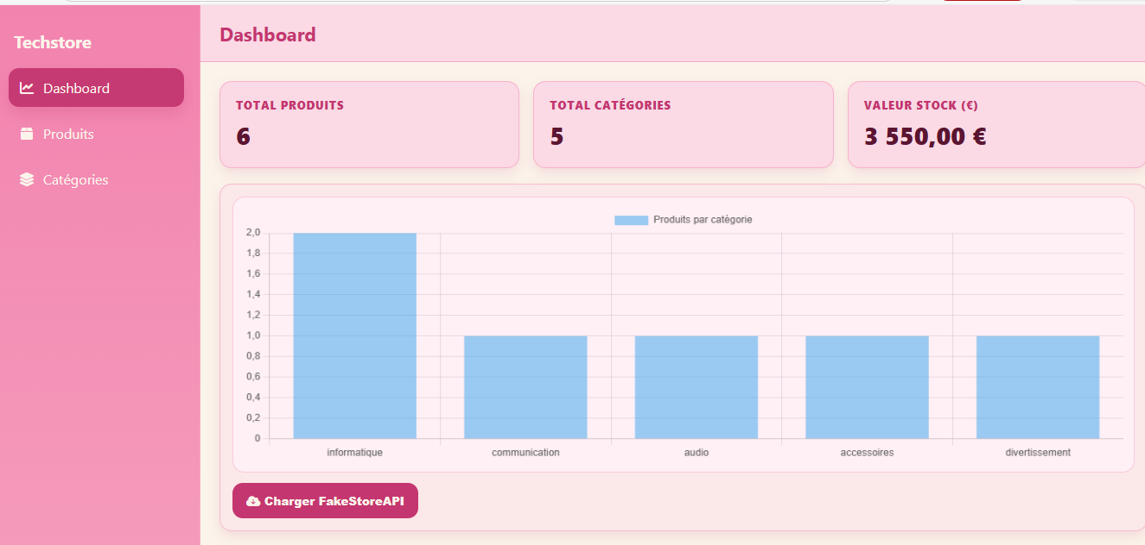
Dashboard:

Slide 11
Conclusion
Projet complet et fonctionnel
Maîtrise du JavaScript Vanilla
Implémentation d’un CRUD professionnel
Utilisation des API et des graphiques
Bonne préparation aux frameworks modernes

Slide 12
Merci

